Slide 4
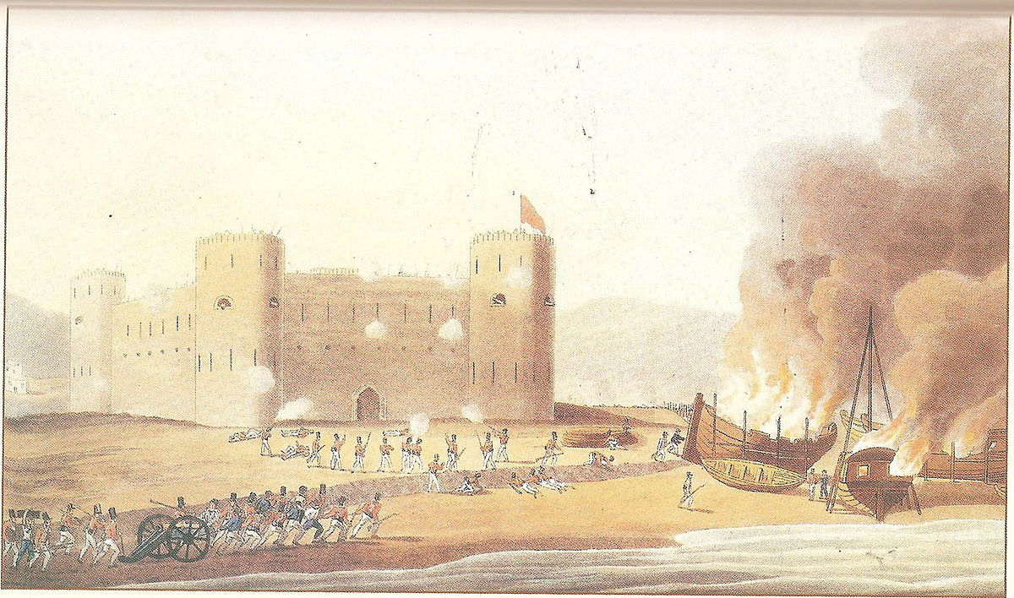
عنوان الدرس :
ظهور بنى ياس والقواسم ووصول القوى الأجنبية إلى منطقة الخليج العربي : ( 1600ــ 1800م)

Slide 5
نواتج التعلم :
. تفسر المصطلحات والمفاهيم الواردة في الرؤية
. تكمل الخط الزمنى لتغطية الأحداث المهمة التي أثرت في تاريخ دولة الامارات العربية المتحدة
. تتعلم عن أهميه ( كريستوفر كولمبوس ) وتنظر في أهمية اكتشاف العالم الجديد لتاريخ دولة الامارات
. تصف شخصيه ابن ماجد وعمله
.تتعلم كيف قاومت منطقة الامارات
. تتعرف على أكبر التحالفات القبلية في الامارات وتأثيرها على نظام الحكم.
. تفتخر بجهود المقاومة الوطنية في التصدي للغزو الأجنبي.

Slide 6
المهمة ( 1 ) :
بعد قراءه المعلومات الواردة في الصفحات ( 110 ـ 112) في الكتاب المدرسي ضعى كل حدث على الخط الزمنى ادناه :
أ ) أبحرت السفن مما يسمى اليوم دولة الامارات العربية المتحدة
ب ) أبحر ( فاسكودى جاما ) من البرتغال إلى كيرالا ( الهند في العصر الحديث )
ج ) أبحر ابن ماجد من رأس الخيمة إلى الصين .
د) ازداد الحضور الأوروبي في المنطقة
هـ ) أبحرت السفن من وإلى العراق .
د
ب
ج
أ
هـ
العصر الحجري العصر البرونزي 1000م 1498م 1500م
الحديث

Slide 7
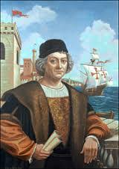
المهمة ( 2 ) :
حلل الاختبار ادناه لتكتشف مدى معرفتك عن ( كريستوفر كولومبوس ) .. بإمكانك الاستعانة بمحرك البحث
. في أي بلد ولد كريستوفر كولومبوس؟
. بماذا اشتهر (كريستوفر كولومبوس ) أكثر ؟
. من الذى دفع لرحلة (كولومبوس ) من المحيط الأطلنطي ؟
.ما أول منطقة رآها ( كولومبوس ) وطاقمه في العالم الجديد ؟
. ما القاره التي اعتقد (كولومبوس ) أنه وصل إليها عندما زار الأمريكتين ؟
. ما الحيوان الذى قدمه (كولومبوس ) للعالم الجديد ؟

Slide 8
نشاط :
رتب الكلمات من الحروف الموجودة أدناه ، والتي تتضمن الكلمات المفتاحية التي رأيتها في الدرس :
ــــ ل ب ت أ و
ــــ د ن و هــ
ــــ ؤ ل ؤ ل
ـــ ا ى ح ر ى و م س ة م
ـــ ط م ا ى ح ل ى ل د ا ن ه
توابل
هنود
لؤلؤ
رياح موسميه
المحيط الهندي

Slide 9
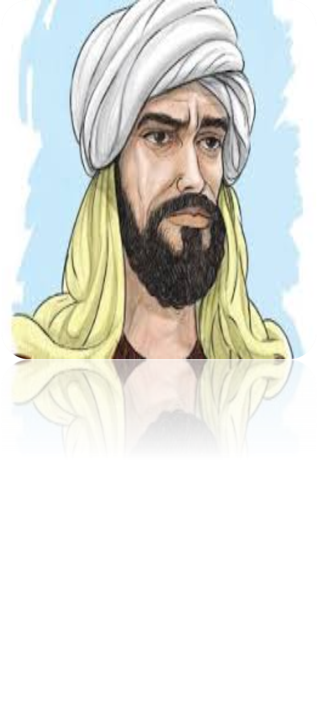
البطاقة الشخصية
الاسم : أحمد بن ماجد
يعرف أيضا بأسد البحار
تاريخ الولادة : 1421
مكان الولاده : جلفار رأس الخيمة
العمل : ملاح عربي كتب عن العلوم البحرية وحركة السفن

Slide 10
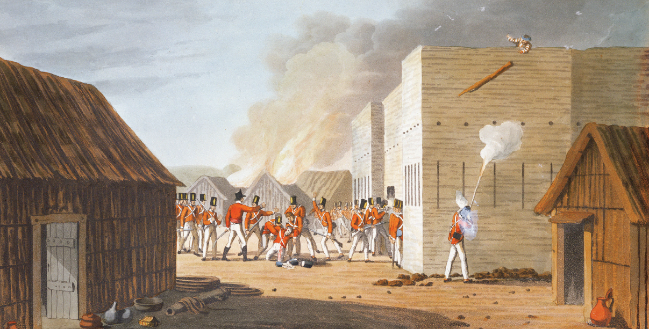
مهارة تصنيف الأحداث ضد الزمن
صنف الأحداث الآتية وفق الترتيب الذى تراه مناسبا ..التي تلت رحلة فسكودي غاما إلى آسيا
5
بنى البرتغاليون القلاع في أجزاء مختلفة من دولة الامارات
استولى البرتغاليون على خورفكان
2
4
ثارت مملكة هرمز ضد الغزاة البرتغاليين
أبحرت قبائل الخليج العربي تحت أعلامها الخاصة
8
3
استولى البرتغاليون على الساحل الشرقي لمنطقة الامارات وهرمز
هاجم ( ألفونسو دي البوكيرك ) ( صحار ) في عمان
1
6
سقطت هرمز بأيدي القوات الفارسية والبريطانية
تم حرير جلفار وخورفكان
7

Slide 11
قبائل بنو ياس وآل نهيان
الشيخ فلاح
ابن
ابن
ابن
الشيخ نهيان
الشيخ عيسى
الشيخ ذياب
الشيخ شخبوط

Slide 12
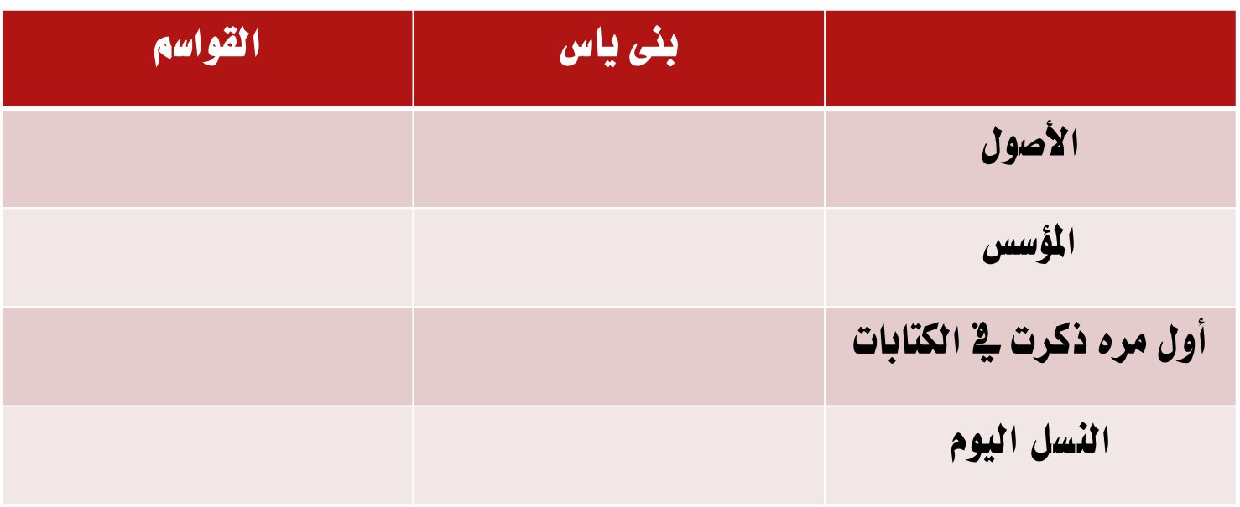

Slide 13
 | بنى ياس | القواسم
الأصول | في المناطق الداخلية من دوله الامارات حيث كانت جذورهم في الصحراء قويه | تجار وبحاره في الخليج العرب والمحيط الهندي
المؤسس | الشيخ فلاح | الشيخ رحمه بن مطر القاسمى
أول مره ذكرت في الكتابات | كتاب كتبه تاجر مجوهرات من مدينة البندقية ( غاسباروا بالبى )حوالى 1580م | تقرير هولندي 1756م
النسل اليوم | عائلة آل نهيان | عائلة القواسم

Slide 14
التقييم :
لخص ما تعلمته اليوم في ثلاث نقاط

